Slide 1

SOFTWARE DESIGN
Công nghệ phần mềm nâng cao
Nhóm: 2
Notes:
1

Slide 2

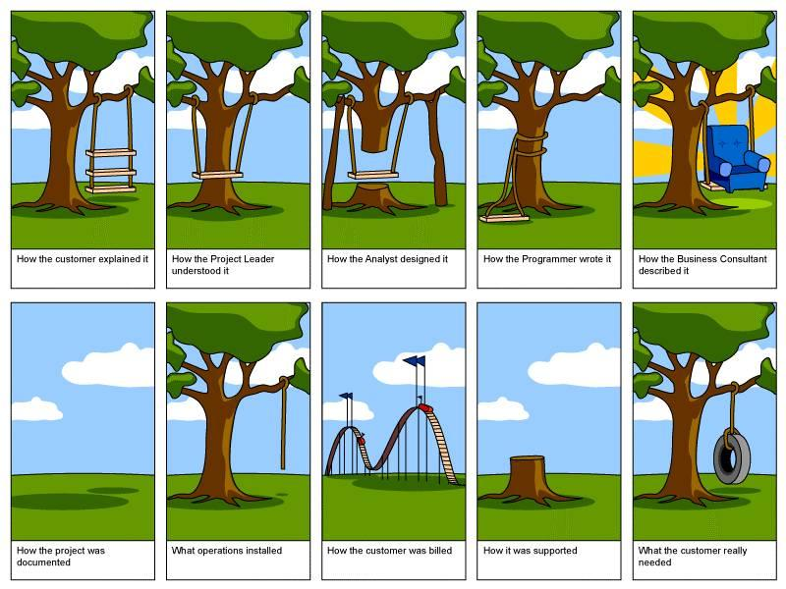
6. Mô hình thiết kế
Tại sao cần có các quy ước, ký hiệu, mô hình chung trong thiết kế phần mềm?
Truyền tải được nhiều thông tin.
Tổ chức, trình bày trực quan và tạo nên các hệ thống phức tạp.
Tất cả mọi người cùng hiểu được phần mềm xây dựng và hoạt động ra sao.
2
Trường Đại học Công nghệ - ĐHQGHN
Notes:
2

Slide 3
6. Mô hình thiết kế
Các loại ký hiệu, mô hình dùng trong thiết kế
Static view - dùng trong thiết kế mức cao (kiến trúc, tổ chức)
Dynamic view - dùng trong thiết kế chi tiết (hành vi, tương tác,..)
3
Trường Đại học Công nghệ - ĐHQGHN
Notes:
3

Slide 4
6. Mô hình thiết kế
6.1. Static view
Architecture description languages (ADLs) – Ngôn ngữ đặc tả kiến trúc
Class and object diagrams - Biểu đồ lớp
Component diagrams - Biểu đồ thành phần
Class responsibility collaborator cards (CRCs)
Deployment diagrams - Biểu đồ triển khai
Entity-relationship diagrams (ERDs) - Sơ đồ thực thể quan hệ
Interface description languages (IDLs) - Ngôn ngữ mô tả giao diện
Structure charts - Biểu đồ cấu trúc
4
Trường Đại học Công nghệ - ĐHQGHN
Notes:
4

Slide 5
6. Mô hình thiết kế
6.1. Static view
Architecture description languages (ADLs) – Ngôn ngữ đặc tả kiến trúc
Thành phần
Kết nối
Cấu hình hệ thống
Một số ngôn ngữ ADL: Wrigh và DAOP-ADL (Málaga), ACME (Carnegie Mellon), xADL (UCI), Darwin (Imperial College London),...
5
Trường Đại học Công nghệ - ĐHQGHN
Notes:
5

Slide 6
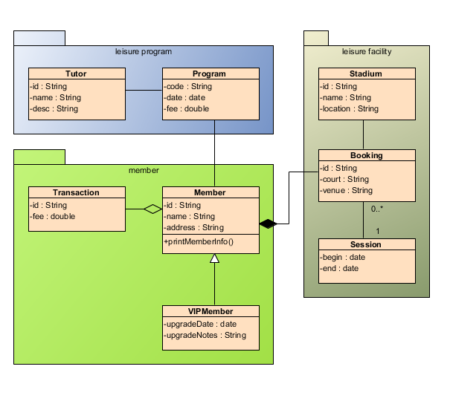
6. Mô hình thiết kế
6.1. Static view
Class and object diagrams
6
Trường Đại học Công nghệ - ĐHQGHN
Notes:
6

Slide 7
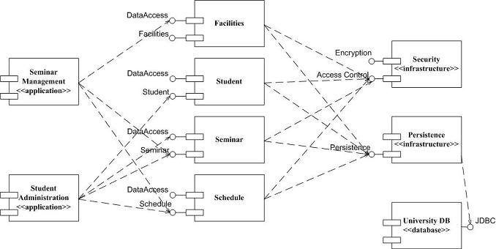
6. Mô hình thiết kế
6.1. Static view
Component diagrams
7
Trường Đại học Công nghệ - ĐHQGHN
Notes:
7

Slide 8
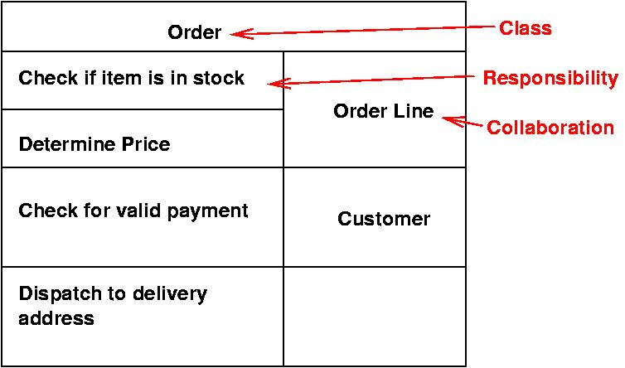
6. Mô hình thiết kế
6.1. Static view
Class responsibility collaborator cards (CRCs)
8
Trường Đại học Công nghệ - ĐHQGHN
Notes:
8

Slide 9
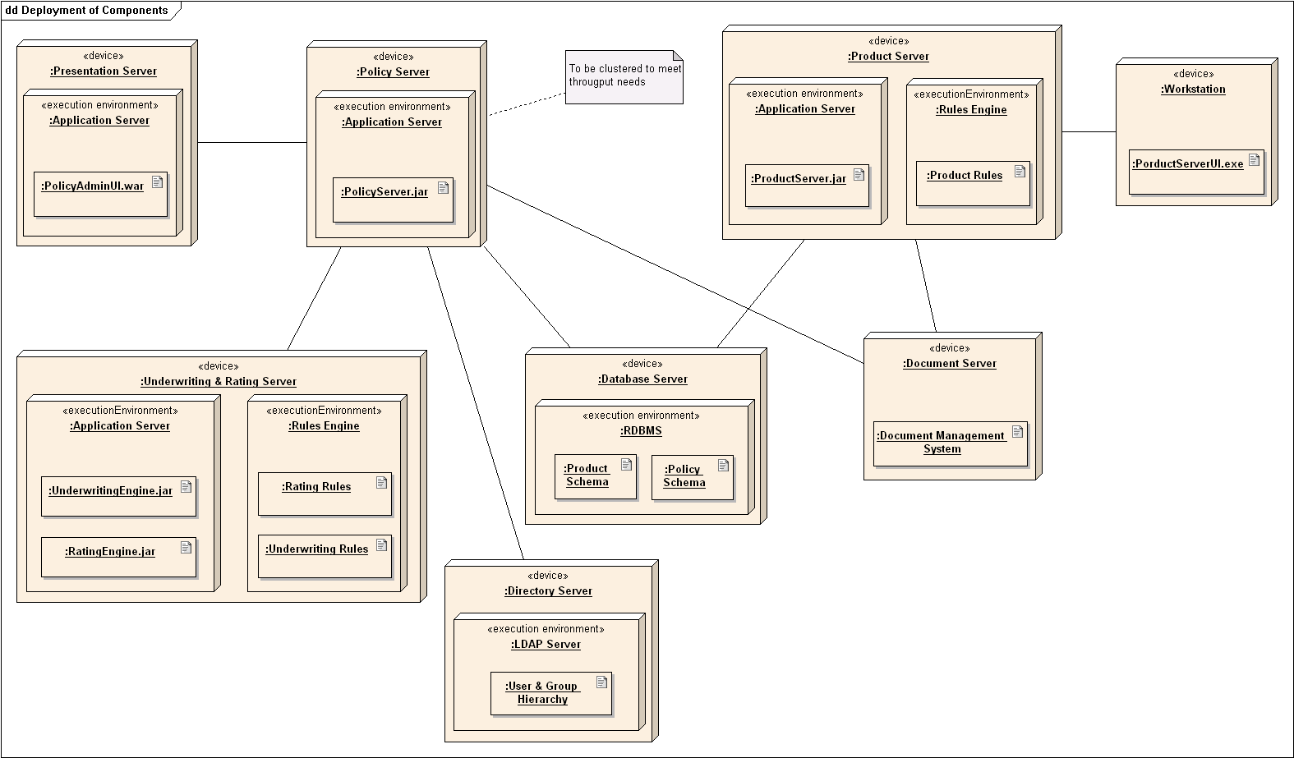
6. Mô hình thiết kế
6.1. Static view
Deployment diagrams
9
Trường Đại học Công nghệ - ĐHQGHN
Notes:
9

Slide 10
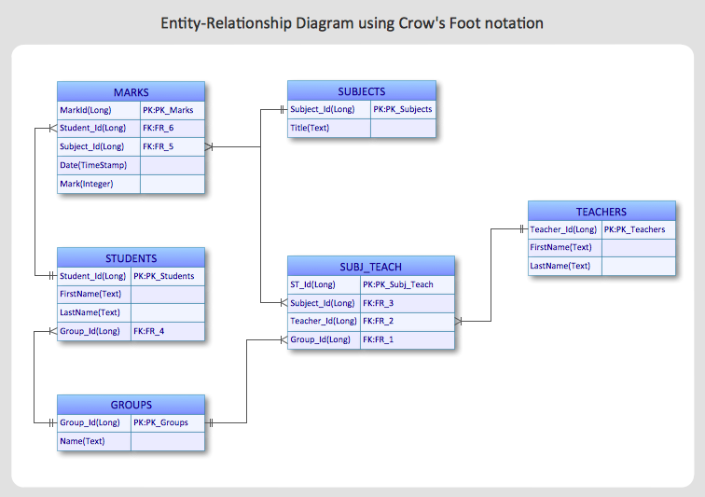
6. Mô hình thiết kế
6.1. Static view
Entity-relationship diagrams (ERDs)
10
Trường Đại học Công nghệ - ĐHQGHN
Notes:
10

Slide 11
6. Mô hình thiết kế
6.1. Static view
Interface description languages (IDLs)
11
Trường Đại học Công nghệ - ĐHQGHN
Notes:
11

Slide 12
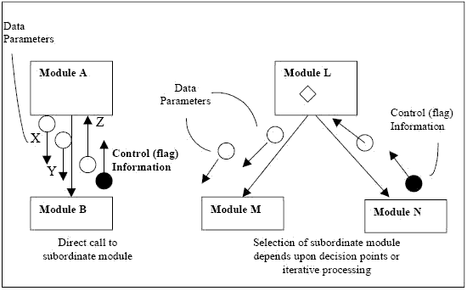
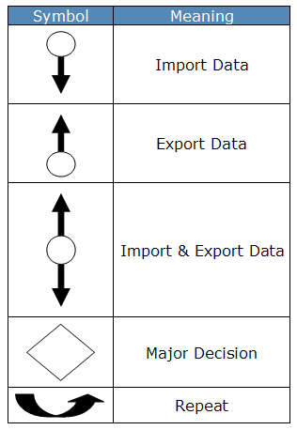
6. Mô hình thiết kế
6.1. Static view
Struture charts
12
Trường Đại học Công nghệ - ĐHQGHN
Notes:
12

Slide 13
6. Mô hình thiết kế
6.2. Dynamic view
Activity diagram – Sơ đồ hoạt động
ommunication diagram - Biểu đồ giao tiếp
Data flow diagrams (DFDs) - Sơ đồ luồng dữ liệu
Decision tables and diagrams - Bảng và biểu đồ quyết định
Flowcharts - Biểu đồ tiến trình (lưu đồ)
Sequence diagrams - Biểu đồ tuần tự
State transition and state chart diagrams - Biểu đồ trạng thái
Formal specification languages - Ngôn ngữ đặc tả chính thức
Pseudo code and program design languages (PDLs) - Mã giả và ngôn ngữ thiết kế chương trình
13
Trường Đại học Công nghệ - ĐHQGHN
Notes:
13

Slide 14
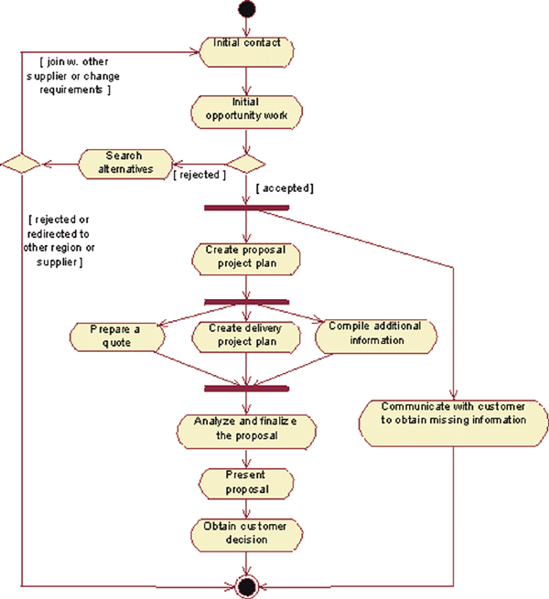
6. Mô hình thiết kế
6.2. Dynamic view
Activity diagram
14
Trường Đại học Công nghệ - ĐHQGHN
Notes:
14

Slide 15
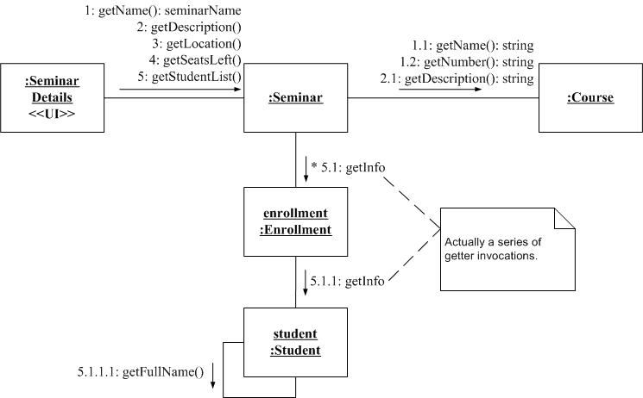
6. Mô hình thiết kế
6.2. Dynamic view
Communication diagram
15
Trường Đại học Công nghệ - ĐHQGHN
Notes:
15

Slide 16
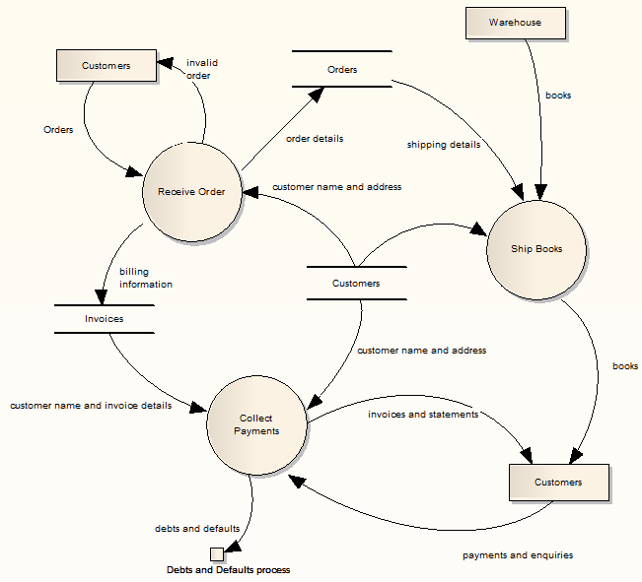
6. Mô hình thiết kế
6.2. Dynamic view
Data flow diagrams (DFDs)
16
Trường Đại học Công nghệ - ĐHQGHN
Notes:
16

Slide 17
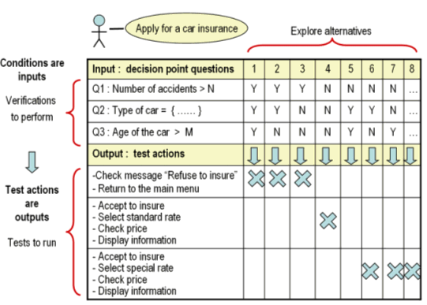
6. Mô hình thiết kế
6.2. Dynamic view
Decision tables and diagrams
17
Trường Đại học Công nghệ - ĐHQGHN
Notes:
17

Slide 18
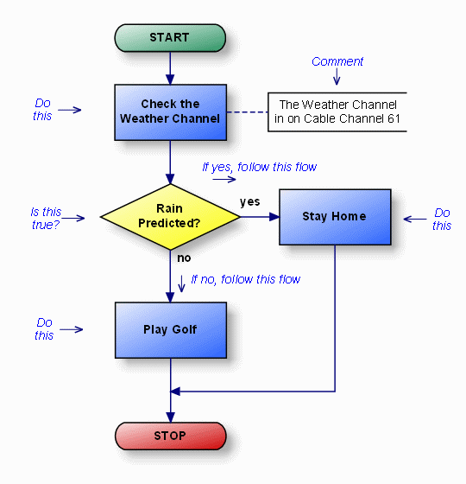
6. Mô hình thiết kế
6.2. Dynamic view
Flowcharts
18
Trường Đại học Công nghệ - ĐHQGHN
Notes:
18

Slide 19
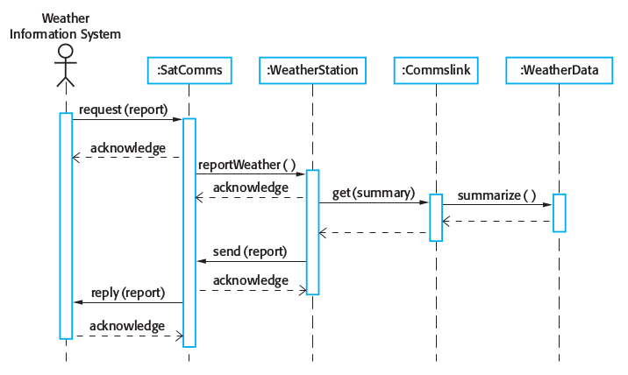
6. Mô hình thiết kế
6.2. Dynamic view
Sequence diagrams
19
Trường Đại học Công nghệ - ĐHQGHN
Notes:
19

Slide 20
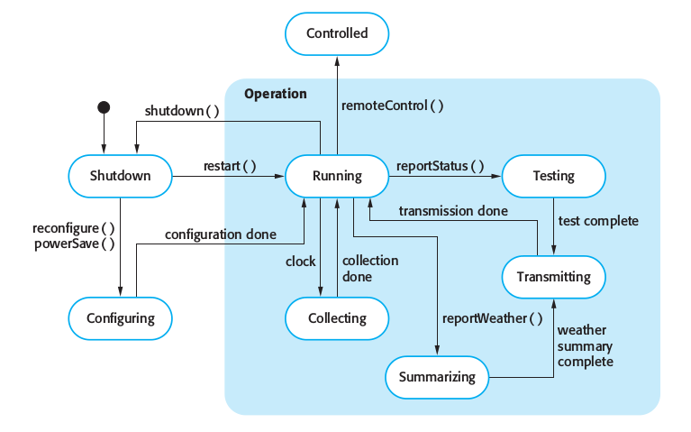
6. Mô hình thiết kế
6.2. Dynamic view
State transition and state chart diagrams
20
Trường Đại học Công nghệ - ĐHQGHN
Notes:
20

Slide 21
6. Mô hình thiết kế
6.2. Dynamic view
Formal specification languages
ngôn ngữ văn bản mà sử dụng các khái niệm cơ bản từ toán học (ví dụ, logic, thiết lập, trình tự) để xác định một cách chặt chẽ và trừu tượng phần mềm giao diện thành phần và hành vi.
21
Trường Đại học Công nghệ - ĐHQGHN
Notes:
21

Slide 22
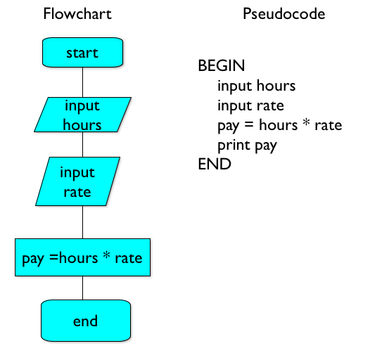
6. Mô hình thiết kế
6.2. Dynamic view
Pseudo code and program design languages (PDLs)
22
Trường Đại học Công nghệ - ĐHQGHN
Notes:
22

Slide 23
7. Chiến lược và phương pháp
7.1. Thiết kế hướng chức năng
Bản thiết kế được phân giải thành một bộ các đơn thể được tác động lẫn nhau, mỗi đơn thể có một chức năng được xác định rõ ràng.
Dùng biểu đồ dòng dữ liệu, lược đồ cấu trúc
Nhược điể:
Nếu thay đổi một chức năng có thể làm ảnh hưởng đến những chức năng khác
Ưu điểm:
Phù hợp cho hệ thống có khối lượng thông tin trạng thái nhỏ nhất và thông tin dùng chung giữa các đơn thể là rõ ràng nhất
23
Trường Đại học Công nghệ - ĐHQGHN
Notes:
23

Slide 24
7. Chiến lược và phương pháp
7.2. Thiết kế hướng đối tượng
Nhìn nhận hệ thống như một bộ các đối tượng. Mỗi đối tượng có những thông tin trạng thái riêng của nó.
Dựa trên việc che dấu dữ liệu
Các đố lượng độc lập, sẵn sàng thay đổi
Ưu điểm
Dễ bảo trì
Có thể dùng lại
Thiết kế dễ hiểu
Nhược điểm
Cách nhìn hệ thống tự nhiên là hướng chức năng nên khó phân chia ra các đối tượng thích hợp
24
Trường Đại học Công nghệ - ĐHQGHN
Notes:
24

Slide 25
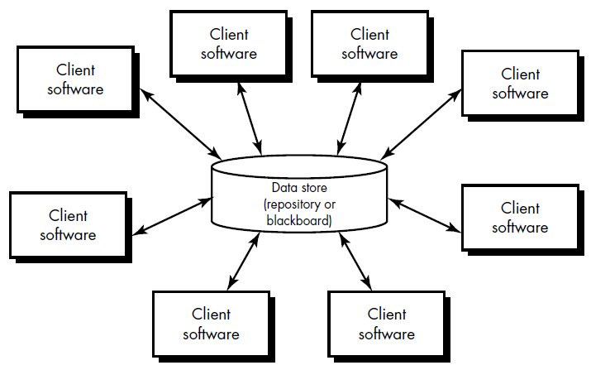
7. Chiến lược và phương pháp
7.3. Thiết kế lấy cấu trúc dữ liệu làm trung tâm
Mô tả đầu vào và đầu ra của cấu trúc dữ liệu → phát triển cấu trúc điều khiển của phần mềm
25
Trường Đại học Công nghệ - ĐHQGHN
Notes:
25

Slide 26
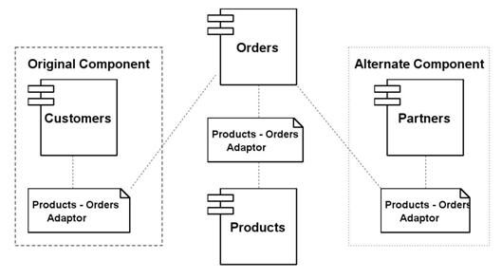
7. Chiến lược và phương pháp
7.4. Thiết kế hướng thành phần
26
Trường Đại học Công nghệ - ĐHQGHN
Notes:
26

Slide 27
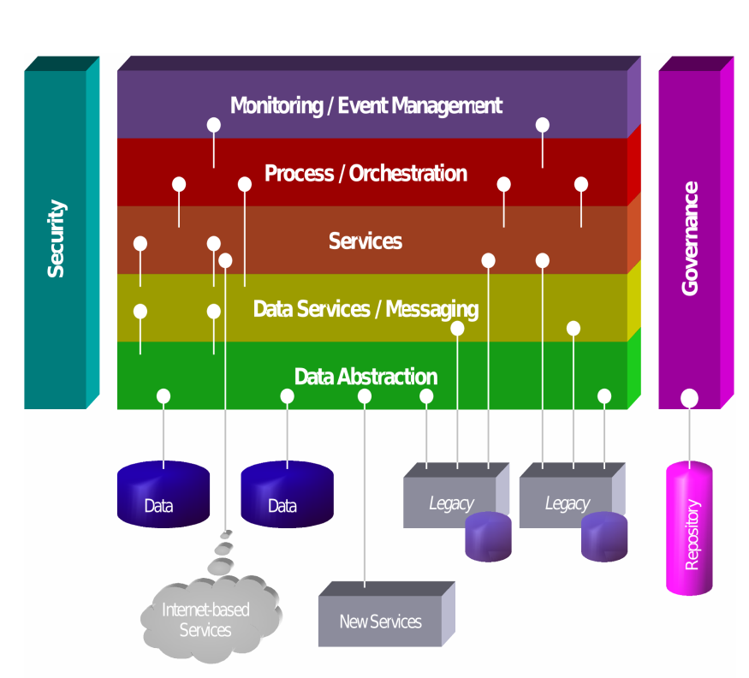
7. Chiến lược và phương pháp
7.5. Các phương pháp khác
Service-Oriented Architecture - Kiến trúc hướng dịch vụ tập hợp các dịch vụ kết nối mềm dẻo với nhau.
Tái sử dụng phần mềm, linh hoạt khi mở rộng, kết nối và tích hợp.
27
Trường Đại học Công nghệ - ĐHQGHN
Notes:
27

Slide 28



8. Công cụ thiết kế phần mềm
Chuyển các yêu cầu phần mềm thành một mô hình thiết kế trực quan
Cung cấp mô tả tổng quan đến chi tiết của phần mềm
Trợ giúp cho quá trình đánh giá chất lượng phần mềm
28
Trường Đại học Công nghệ - ĐHQGHN
Notes:
28

Slide 29
Thank You !
Notes:
29

